Slide 1
Pero,… ¿Es cierto?
TALLER SOBRE LA FIABILIDAD Y VALIDEZ DE LA INFORMACIÓN EN INTERNET
PLAN DE SEGURIDAD Y CONFIANZA DIGITAL EN EL ÁMBITO EDUCATIVO 2017
2017

Slide 2
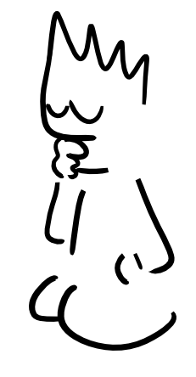
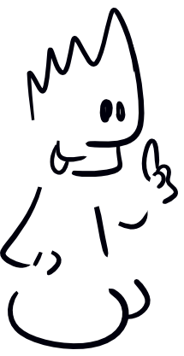
Somos dos personajes creados Simón “Gee” Giraudot distribuidos bajo licencia
Creative Commons BY-SA
Os vamos a acompañar en esta presentación del GT del Plan de Apoyo TICA sobre…..
¿fiabilidad de la información en Internet?

Slide 3
¿y si hacemos una encuesta?
Me confío en todo
1O
Confío más que desconfío
Si y no confío
5
¿Tienes confianza en lo que encuentras en Internet o las redes sociales?
Desconfío más que confío
No confío en nada
O

Slide 4
¿?
¿Cómo sabes si una información que buscas o te llega es cierta? O… ¿verdadera a medias?

Slide 5
¿y qué puedo hacer para confiar en una información ?
¿Sabes quién es autor de la información? ¿y quién es él¿
¿Has mirado si existe más información que confirma lo que has encontrado?
¿Tiene fecha? ¿Es reciente?

Slide 6
¿Ponemos color a la información?
1O
1O
Unánime en todos los medios
1O
Instituciones investigación, universidades
Es una investigación reconocida
Actualizada
El autor es reconocido por sus trabajos internacionalmente
1O
1O
Información contradictoria comprobada en medios reconocidos
El autor es reconocido por sus trabajos nacionalmente
Medios especializados reconocidos
Es una hipótesis
Hace 3 años
Información contradictoria en numerosos medios
Es una información comprobada
5
Hace 5 años
5
5
Si se sabe su nombre y tiene otros trabajos
5
Periódicos y medios reconocidos
5
Es recopilación de opiniones
Hace 10 años
Información contradictoria en pocos medios
Blogs y página web
Se sabe su nombre
No identificada
No comprobado en otros medios
O
O
O
O
No se sabe quién es
O
Red social
Es una opinión
AUTOR
ORIGEN
REFERENCIA
VIGENCIA
COMPROBACIÓN

Slide 7
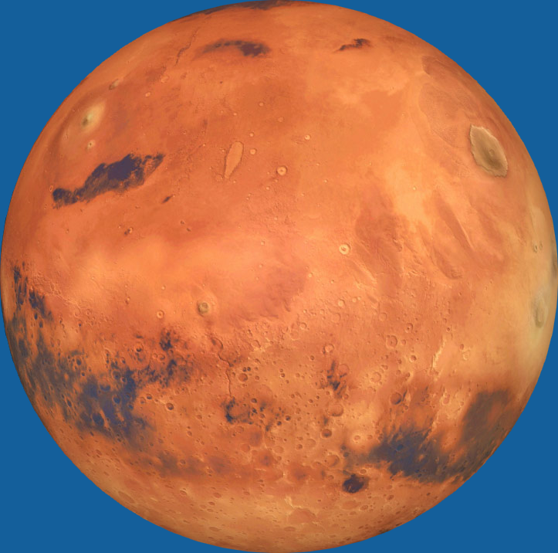
¿Buscamos información sobre cuándo el hombre pondrá el pie en Marte ¿
¿Qué color pondremos a la información encontrada?

Slide 8
¿Cuál es el vídeo cierto?
¿Por qué?
1
2

Slide 9
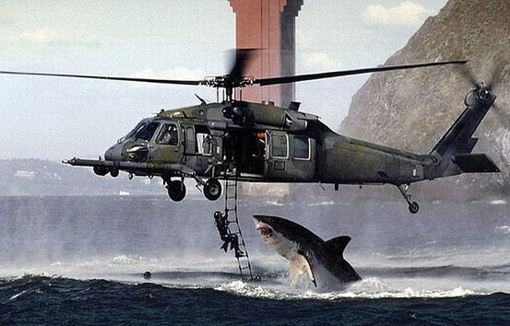
¿En qué imagen puedo confiar?
1
2

Slide 10
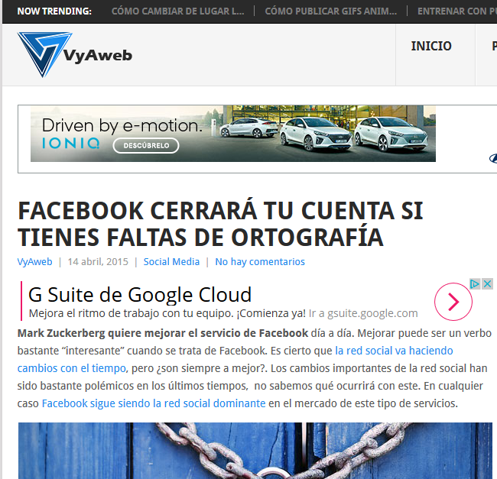
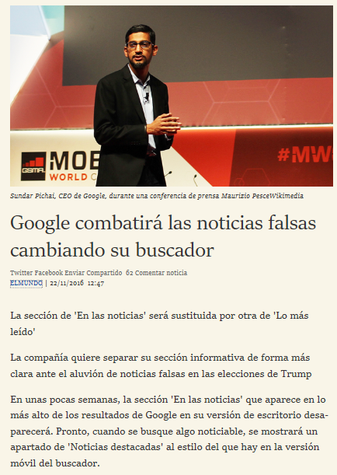
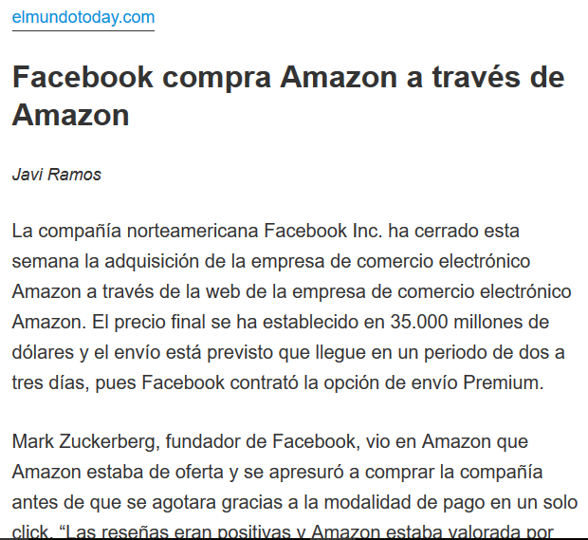
¿Una noticia es falsa y otra es una sátira?
1
2
3

Slide 11
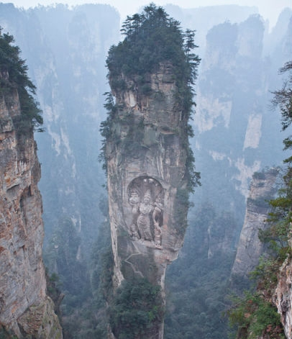
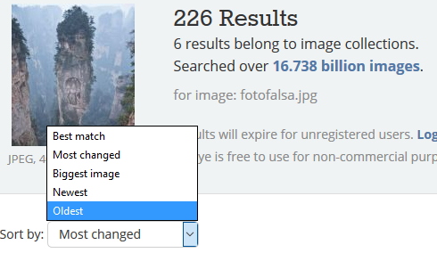
Entramos en https://www.tineye.com
Vamos a descubrir si una foto es verdadera o ha sido manipulada
Subir la foto
Lo ordenamos por antigüedad
Acceso a otras imágenes

Slide 12
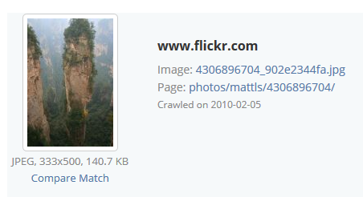
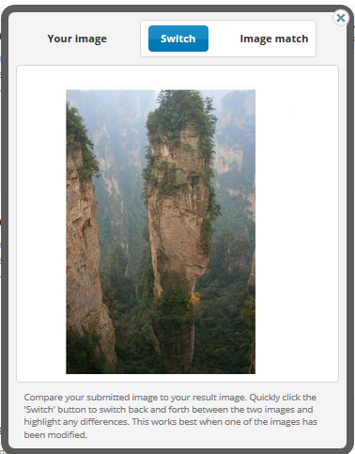
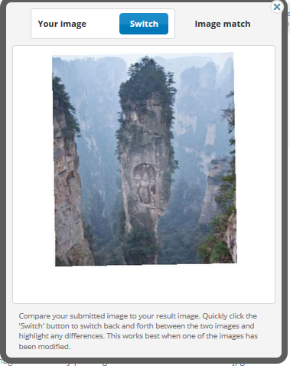
Vamos a descubrir si una foto es verdadera o ha sido manipulada
Picamos en la más antigua en
Compare Match
Para comprobar lo que ha cambiado

Slide 13
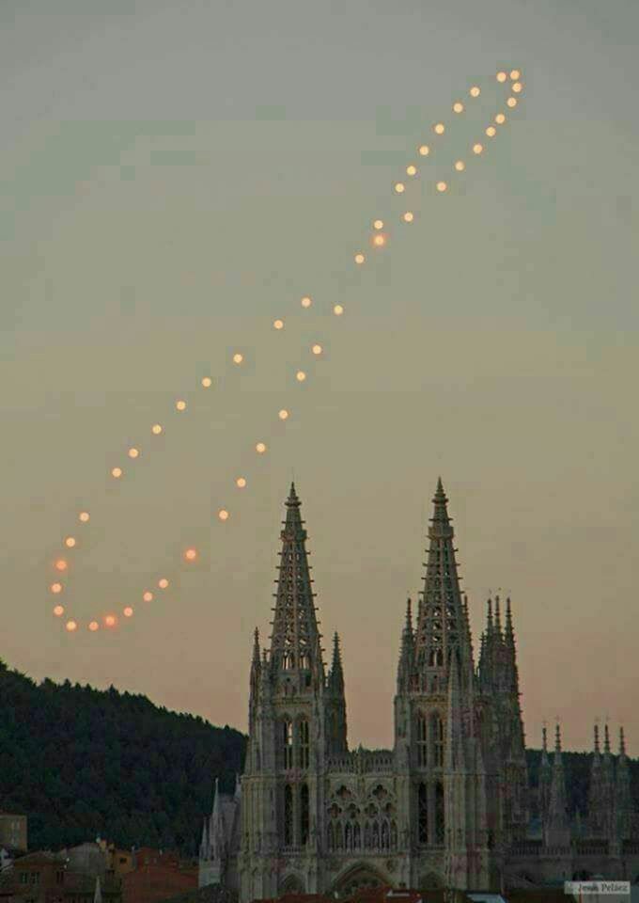
¿Más información para comprobar? Nos fijamos
¿Será cierta esta foto?

Slide 14
La figura que se forma con el sol se llama lemniscata
Está formada por un total de 48 foto del sol sobrepuestas. Hechas durante un año, una vez a la semana el mismo sitio y hora. El punto más alto se el inicio del verano y la más baja el inicio del invierno

Slide 15
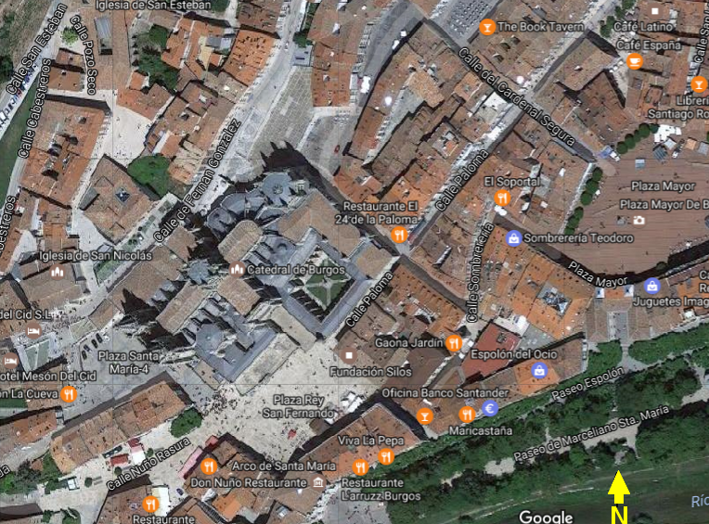
Hay algo… No sé, no sé ¿?
¿Si miramos
el mapa y por dónde sale el sol?
¿Por dónde sale el sol?
Dirección de la foto

Slide 16
¿Quién es quién en la distribución de información en Internet?
PROVEEDOR DE ALOJAMIENTO (HOST)
Es el responsable de que el sitio de internet sea accesible al público. Él puede hacerse cargo de la distribución e incluso el contenido de la página (en este caso, también se convierte en autor)
ADMINISTRADOR (WEBMASTER)
Decide todo el contenido incluido en el sitio web, por lo que es responsable de todo lo que está en el sitio (incluso los comentarios escritos por los usuarios)
EDITOR
Pone a disposición de los usuarios la información en un espacio web tanto para almacenar, para crear o publicar
AUTOR
Es el creador de la información, está detrás de las ideas como la forma. Es el responsable de lo que ha creado

Slide 18
fake
Rumores
Leyendas urbanas
@
Bulo
Hoax
Timos
Estafas
False flag
Mensajes
encadenados

Slide 20
Pueden tener graves consecuencias
“Windows 10 podrá correr en tabletas y móviles Android”
En ocasiones son malentendidos o errores
¿UN RUMOR?
A veces se difunden rumores para preparar una noticia, desinformar o comprobar como reaccionarían si fuera noticia
Es una información que no se ha confirmado ni comprobado
Hay rumores que se convierten después en noticia.
“El rumor la antesala de la noticia”

Slide 21
“El cuerpo de Walt Disney está crionizado (congelado) hasta que tenga cura la enfermedad de la que murió”
Algunas leyendas son falsas otras parten de algo real
¿Leyenda Urbana?
A veces son exageraciones con datos contradictorios y confusos
¿Un mito?
Circulan entre la gran mayoría de la gente como si fuera real aunque no lo sea

Slide 22
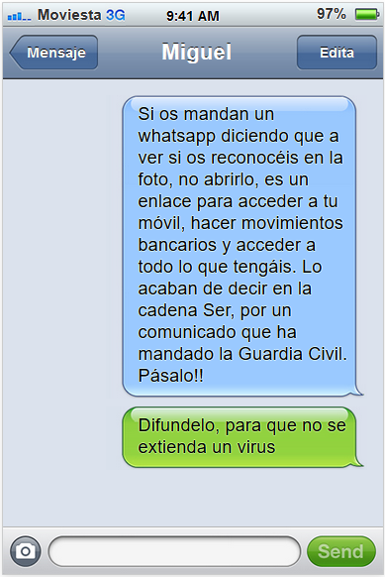
¿Será un hoax?
Contienen un Pásalo! Compártelo! Reenvíalo! Avisa a tus amigos y familiares
Suele estar escrito en primera persona
Se utilizan nombres de organismos o empresas existentes para dar credibilidad al mensaje
No tienen fecha y son atemporales
No tienen firma. Y si la tienen es un nombre ficticio que es fácilmente comprobable
Es noticia falsa que intenta hacer creer a un grupo de personas que algo falso es real.
Utilizan nombres de organismos o empresas existentes para dar credibilidad al mensaje

Slide 23
¿?
Utilizan nombres de organismos o empresas existentes para dar credibilidad al mensaje

Slide 24
¿FALSE FLAG (falsa bandera)?
…o un beneficio personal o comercial o político
La finalidad es cambiar la opinión de la gente
Son noticias reales que aparentan que han sido ocasionados por otros a los reales causantes.

Slide 25
¿Será una cadena?
la finalidad puede ser desde un mero entrenamiento hasta la difusión de virus
Pon mucha atención, si recibes esto te van a quitar un beso de los labios y el jueves será el mejor día de tu vida y si cortas la cadena te irá mal el resto de tu vida (estén o no desconectados) tienes que enviarlo a 10 personas en 10 minutos, i si te lo devuelven más de dos personas es porque te aman.
Prometen buena suerte o terribles consecuencias si se rompe la cadena
En el mundo hay 600 millones usuarios de Whathsapp.
Si el receptor de un mensaje lo reenvía otros 10 diferentes, ¿en cuántos reenvíos sucesivos llegará ese mensaje a todos los usuarios del mundo como mínimo?
Son mensajes que se reenvían de unos a otros

Slide 26
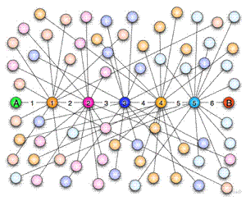
¿Qué es eso?
¿Conoces la teoría de los seis grados de separación?
¡¡el mundo es un pañuelo!!
Es una hipótesis
Cualquiera en la Tierra puede estar relacionado con cualquier otra persona con cinco intermediarios
Laurens van Lieshout

Slide 27
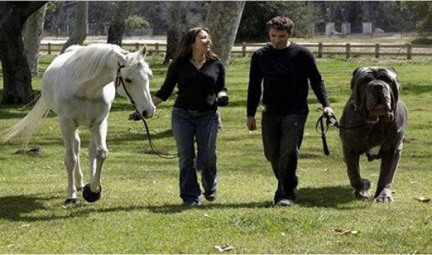
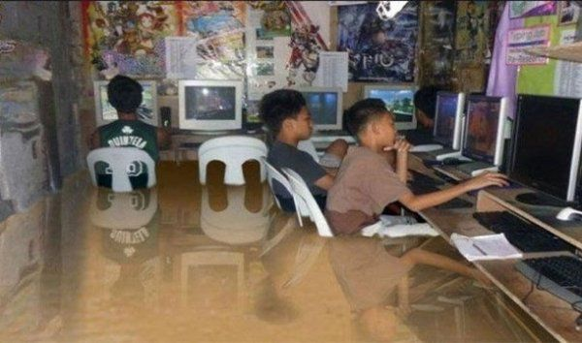
¿Es un fake?
En general pretende difundirse para hacerse viral
Su objetivo es desencadenar reacciones en redes sociales
Una pareja pasea con un caballo y con Hércules, un perro que es igual de grande que el caballo.
Son imágenes, vídeos, noticias, usuarios que no son lo que parecen ser
Las inundaciones en Filipinas de 2012

Slide 28
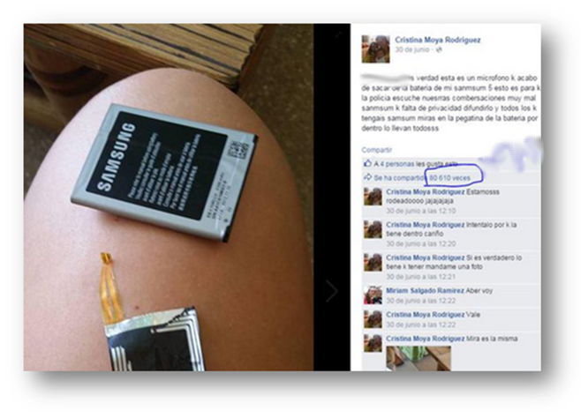
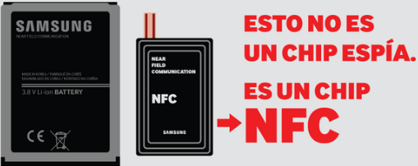
¿Es un bulo?
... es verdad esta es un microfono k acabo
de sacar de la bateria de mi sanmsum 6 esto
espara k la policia escuche nuestras conversaciones muy mal sanmsum k falta de privacidad difundirlo y todos los k tengais samsum miras en la pegatina de
la bateria por dentro lo llevan todo$$$
En general pretende difundirse para hacerse viral
Su objetivo es desencadenar reacciones en redes sociales y perjudicar
Es una información engañosa con la finalidad de causar un efecto social
La realidad

Slide 29
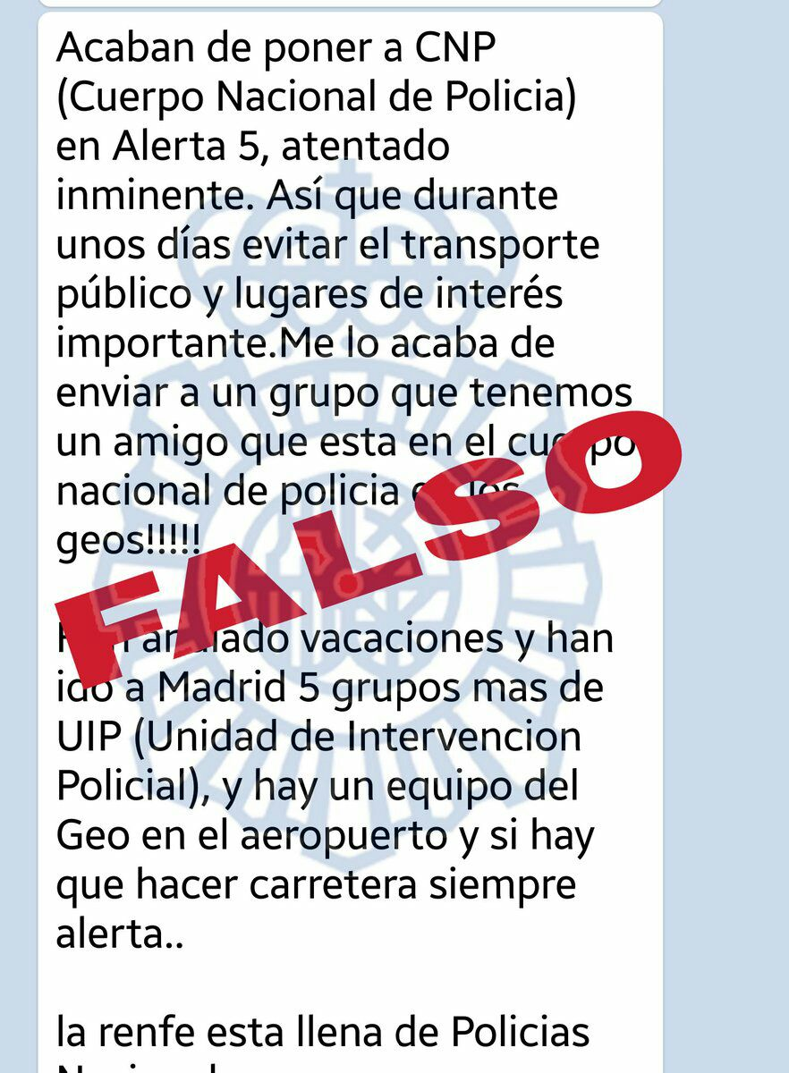
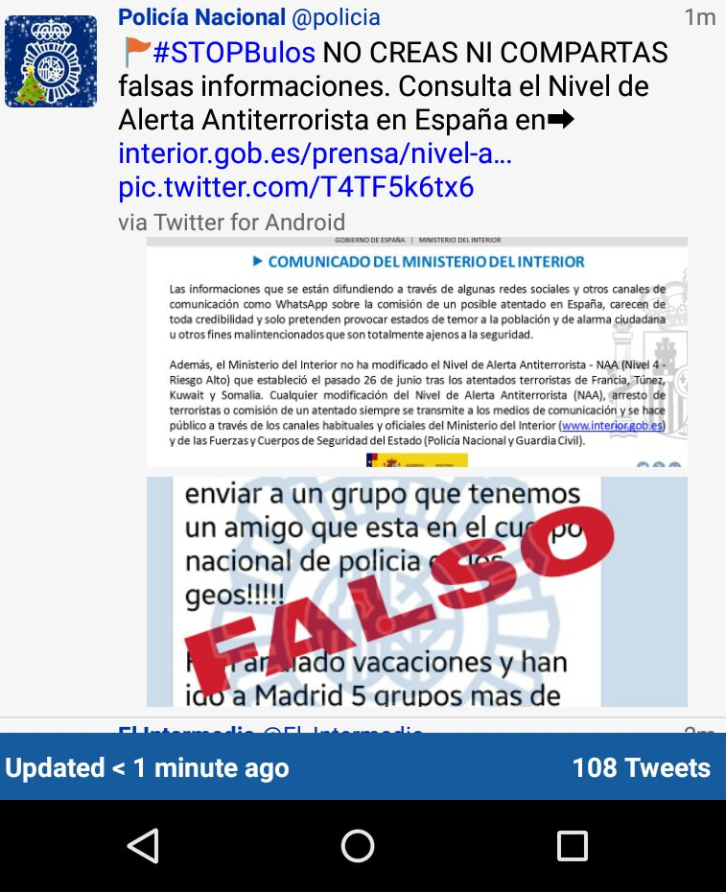
¿Pueden ser dañinos los bulos?

Slide 30
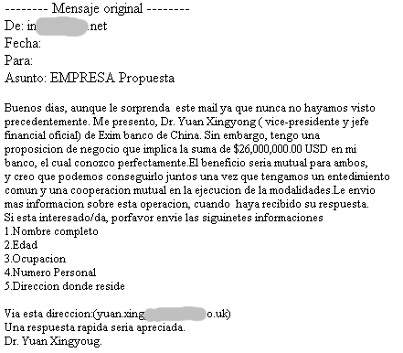
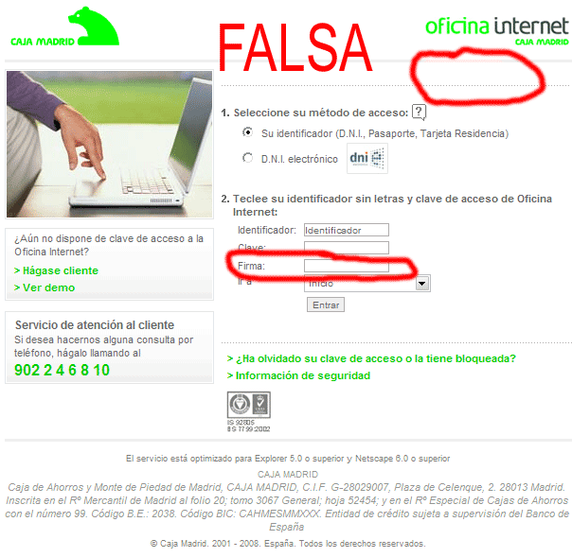
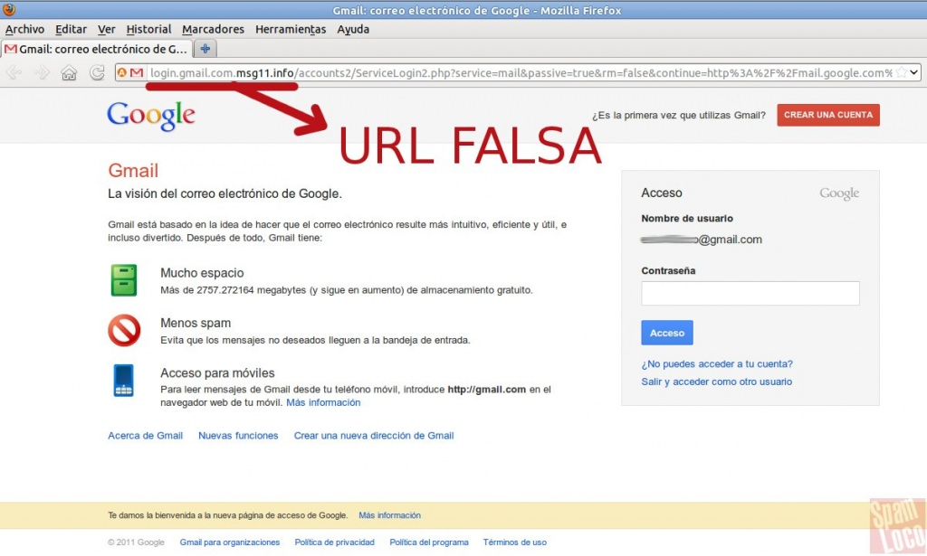
¿Serán un timo?
#Pharming
#fraude
#Phishing
#Scam
Consiste en engañar a las personas a través de internet para obtener dinero ilegalmente o datos
#Smishing
DESCUUBRE y COMUNICA
http://recite.com

Slide 31
Si varios puntos se cumplen. Duda
Le sucedió a un amigo de un amigo de un amigo.
Comienza con «según un reciente estudio…».
Acaba con «esto es muy importante ¡Por favor pásalo!
Apela a la autoridad («el gobierno, la policía, los científicos … dicen…») pero sin concretar demasiado.
Faltan datos importantes como fechas o lugares concretos, resulta difícil comprobar las fuentes, si acaso se citan.
Una búsqueda sencilla en Internet sobre lo que se narra no revela nada fiable sobre el tema.
Hay cierta moraleja de carácter sexual o sobre «malas costumbres» que son castigadas al final de la historia.
Has oído antes alguna variante muy similar aunque con otros protagonistas o lugares.
La cadena de reenvíos fwd: fwd: fwd: llega hasta el infinito.
¡Es demasiado bueno como para ser cierto!
¡¡¡¡QUÉ SUSTO!!!
Entonces…
¿Qué puedo hacer?
http://www.microsiervos.com/archivo/leyendas-urbanas/leyendas-urbanas.html

Slide 32
Algunas herramientas que ayudan
Para comprobar con scamadviser.com si es un sitio web de estafa o un sitio web seguro.
Los VOST tienen como objetivo apoyar a las cuentas de los servicios de emergencia en Twitter a hacer Protección Civil ayudando a viralizar su mensajes y, sobre todo, a detectar y neutralizar bulos y rumores
https://scamadviser.com/
https://www.vost.es
La plataforma en español especializada en desenmascarar la mentira en internet.
Servicio del Gobierno de España para proporcionar información sobre los problemas de seguridad en Internet.
https://cazahoax.com/
https://www.osi.es/es/actualidad/avisos

Slide 33
¿Y si chateo con alguien?
En cualquier caso el sentido común
¿Cómo se quién es quién?
Si algo suena demasiado bueno para ser cierto puedes entonces dudar
Coméntalo con adulto responsable

Slide 34
Vamos a dialogar con alguien ¿Qué preguntas debemos saber si es una persona o no?
https://play.google.com/store/apps/details?id=com.antakirasoftware.hablaconcervantes

Slide 35
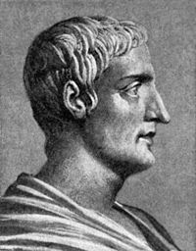
La verdad se robustece con la investigación y la espera;
la falsedad, con el apresuramiento y la incertidumbre
¿Por qué diría esto?
Cornelio Tácito
Historiador, orador, senador, cónsul y gobernador del Imperio romano nacido hacia el año 55 d. C.

Slide 36
Esto se lo podríamos contar a los más pequeños
¿Y si hacemos un anillo Sway para compartir lo que hemos descubierto ?

